Slide 1
3. LICENCE
Notes:
Placeholder for text of Conclusions, SPAs and others (substitute your own text)
No source line is necessary unless the source is something other than Gartner Research

Slide 2
Relevantní literatura
Velmi roztříštěná, v českém jazyce pro domény kartografie, geoinformatiky a dálkového průzkumu Země stále neexistující
Vondráková, A. (2012) zmiňuje okrajově
Právnické i GI-profesní rozbory:
  White Paper: Mechanisms to Share Data as a Part of GEOSS Data-CORE, https://www.earthobservations.org/documents/dswg/Annex%20VI%20-%20%20Mechanisms%20to%20share%20data%20as%20part%20of%20GEOSS%20Data_CORE.pdf
  Plan4Business: Approach for Data and Services Management, http://www.plan4business.eu/cgi-bin/download.pl?f=160.pdf
  GI Innovation White Paper II: Data Harmonization, Interoperability & Licensing in Open Transport Net, http://sdi4apps.eu/2016/01/white-paper-i-data-harmonization-interoperability-in-opentransportnet/
  …

Slide 3
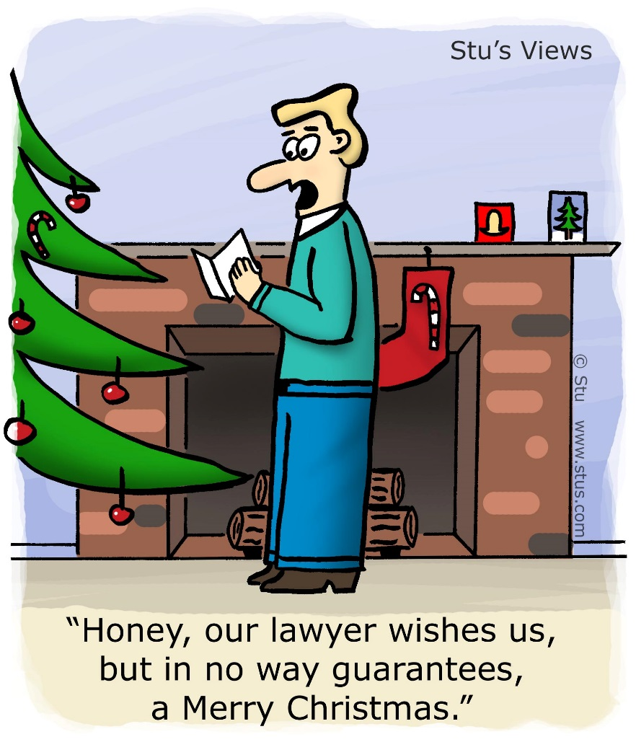
Relevantní literatura
„Before using any information in this publication, it is recommended that an attorney licensed in the jurisdiction of interest be consulted for specific legal advice.“
Obrázek převzat z: Stu's Views, http://www.stus.com/sv/archive/tiffs.htm

Slide 4
Úvodem
Licence je právní dokument obsahující soudně vymahatelné podmínky specifikující pravidla používání produktu
  kartografické dílo, software, databáze,…
Licence není potřeba v případě užití pro osobní potřebu fyzické osoby, jehož účelem není dosažení přímého nebo nepřímého hospodářského nebo obchodního prospěchu
  takové jednání je označeno jako volné užití
  včetně zhotovení záznamu, rozmnoženiny nebo napodobeniny díla
  § 30 Zákona č. 121/2000 Sb.

Slide 5
Úvodem
Stejně tak jsou, mimo jiné, stanoveny bezúplatné zákonné licence pro výuku a vědecké účely (§ 34, 35 a 92 Zákona č. 121/2000 Sb.), je-li uveden pramen

Slide 6
Úvodem: výhradní a nevýhradní licence
V případech, kdy není aplikované volné užití ani zákonné bezúplatné licence
Nevyplývá-li ze smlouvy jinak, má se za to, že jde o licenci nevýhradní
V případě výhradní licence autor nesmí poskytnout licenci třetí osobě a je obvykle povinen se i sám zdržet výkonu práva užít dílo způsobem, ke kterému licenci udělil
V případě nevýhradní licence je autor oprávněn poskytnout licenci třetím osobám (tzv. podlicenci)
Smlouva, kterou se uděluje licence nevýhradní nemusí být uzavřena v písemné formě, což v praxi přináší řadu problémů, a je nanejvýš vhodné i tuto smlouvu uzavírat v písemné formě, i když to zákon výslovně nestanoví

Slide 7
Interoperabilita dat, resp. služeb
SYNTAKTICKÝ
datové formáty
souřadnicové systémy
…
SÉMANTICKÝ
ontologie
vyjádření nejistoty
…
POLITICKÝ
pravidla přístupu
licence
…
…
legislativní
mezinárodní
…

Slide 8
Legislativní interoperabilita prostorových zdrojů
Může nastat za situace, kdy:
  licenční podmínky užití daných dat, resp. služeb, jsou jasně a srozumitelně definované pro každý zdroj;
  licenční podmínky užití dané datové sady, resp. služby, umožňují vznik či užití kombinovaných nebo odvozených produktů;
  uživatelé mohou legálně přistupovat a užívat každou datovou sadu, resp. službu, bez nutnosti schválení poskytovatelem dat/služby pro každý takový případ přístupu, resp. užití
    a to za předpokladu, že licenční podmínky pro každou a zároveň všechny datové sady, resp. služby, jsou respektovány

Slide 9
Licence u kartografických děl, software a databází
Základní skupiny autorských děl
  Státní mapová díla
    restriktivní licence
  Komerční díla
    každý poskytovatel si řeší licence samostatně
  Otevřená díla
    rozdílné licence

Slide 10
Otevřená geodata, služby a kartografické produkty
Notes:
Placeholder for text of Conclusions, SPAs and others (substitute your own text)
No source line is necessary unless the source is something other than Gartner Research

Slide 11
Vybrané existující licenční modely pro otevřená (geo)data, resp. služby/mapy
Zkratka | Název licence a odkaz | Vytvořeno | Typ licence
CC(L) | Creative Common licences http://creativecommons.org/licenses/ | Creativecommons.org | variace textu
PGL | Public Geodata License http://en.giswiki.org/wiki/Public_Geodata_License | Free Software Foundation | abstraktní text
ODbL | Open Database License http://opendatacommons.org/licenses/odbl/1.0/ | Open Data Commons | abstraktní text
 | GeoLicence http://geolizenz.org/index/page.php?p=GL/license | GIW-Commission (Německo) | variace textu
OSS licence | mnoho licencí https://opensource.org/licenses | Open Source Initiative | variace textu

Slide 12

Otevřené licence
Označení licence | Stručný popis
Creative Commons Public Domain Mark (CC Public Domain Mark) | Označení děl, která nejsou předmětem ochrany autorských práv (uplynutí lhůty trvání autorských práv 70 let). Nedoporučuje se používat tento nástroj na díla, na která se vztahuje ochrana autorských práv v jednom nebo více systémech národního práva.
Statutární odvolání autorských práv | Označení děl zbavených autorskoprávních omezení pro jednu či více organizací, jako například „Volné užití z autorskoprávního pohledu v rámci Masarykovy univerzity.“
Odvolání autorských práv (CC0) | Zbavení díla všech autorskoprávních omezení na celém světě. Tento nástroj lze použít, i když je dílo již zbaveno autorskoprávních omezení v některých jurisdikcích, pokud je třeba ujištění, že jich bude prosto všude.
Poznámka: vzdání se (odvolání) autorských práv není v českém právním prostředí možné!

Slide 13


Otevřené licence
Označení licence | Stručný popis
Open Data Commons Public Domain Dedication and Licence (PDDL) | Dílo s nejvyšší možnou míru volnosti, zřeknutí se práv, které v českém právním řádu není možné. PDDL obsahuje kromě zřeknutí se práv variantu udělení licence k užívání těchto práv, jež v českém prostředí použitelná je, nicméně ne s účinkem zřeknutí se práv.
Creative Commons Attribution License (CC BY) | Licence umožňující sdílení, kopírování, editaci a redistribuci obsahu databáze pomocí jakéhokoli média či formátu pro jakýkoli účel, včetně komerčního. Poskytovatel licence nemůže odebrat výše zmíněná práva, dokud je nabyvatel respektuje. Na straně druhé musí nabyvatel poskytnout odpovídající citaci (platí u všech CC licencí), poskytnout odkaz na licenci a (je-li aplikovatelné) poukázat na provedené změny.
CC Attribution-NonCommercial License (CC BY-NC) | Prakticky identické s CC BY, ale pouze pro nekomerční využití.
rakouská geodata o životním prostředí (Natura 2000, Národní a přírodní parky, chráněné oblasti, geologické mapy)

Slide 14

Otevřené licence
Označení licence | Stručný popis
CC Attribution-NoDerivs License (CC BY-ND) | Povolená redistribuce, avšak pouze za předpokladu neprovedení změn a redistribuce pouze jako celku. Existuje také varianta CC BY-NC-ND pro nekomerční šíření.
CC Attribution-ShareAlike License (CC BY-SA) | Obdobné jako CC BY/CC BY-ND. Rozdílně však nově nový/aktualizovaný obsah musí zachovávat CC-BY-SA licenci. Deriváty původní databáze tak automaticky musí/nesmí být určeny ke komerčnímu využití. Existuje také varianta CC BY-NC-SA pro nekomerční šíření.
Public Geodata License (PGL) | Obdobná licence k SW licenci GPL pro geografická data: volná licence pro všechny s tím, že se text licence nesmí přizpůsobovat. Je dovoleno kopírovat, modifikovat, distribuovat.
Python skripty
kartografické výstupy

Slide 15


Otevřené licence
Označení licence | Stručný popis
Open Database License (ODbL) | Aplikováno na databázi a její obsah, naopak není relevantní pro aplikace vystavěné nad databází s ODbL (např. WMS nad touto databází už může mít jiný licenční model). Je dovoleno kopírovat, užívat a distribuovat databázi s tím, že (obdobně jako u PGL) další distribuce databáze musí mít ODbL.
GeoLicence | Jednoduchá licence „na kliknutí“ v osmi variantách pro výměnu dat primárně v rámci veřejné správy a samosprávy (vytvořeno pro federální Německo). Možnost i komerčního využití.
BSD | Jednoduchá licence o čtyřech odstavcích původně vyvinutá pro Unix, dnes více variant. Je povolena redistribuce/editace i zdrojového (binárního) kódu vč. komerčních s uvedením vlastníka autorských práv a klauzulí o vyloučení odpovědnosti (pokračování na dalším snímku)
geodata
vlastní licence vycházející z BSD

Slide 16
Otevřené licence
Označení licence | Stručný popis
BSD | THIS SOFTWARE IS PROVIDED BY THE COPYRIGHT HOLDERS AND CONTRIBUTORS "AS IS" AND ANY EXPRESS OR IMPLIED WARRANTIES, INCLUDING, BUT NOT LIMITED TO, THE IMPLIED WARRANTIES OF MERCHANTABILITY AND FITNESS FOR A PARTICULAR PURPOSE ARE DISCLAIMED. IN NO EVENT SHALL THE COPYRIGHT HOLDER OR CONTRIBUTORS BE LIABLE FOR ANY DIRECT, INDIRECT, INCIDENTAL, SPECIAL, EXEMPLARY, OR CONSEQUENTIAL DAMAGES (INCLUDING, BUT NOT LIMITED TO, PROCUREMENT OF SUBSTITUTE GOODS OR SERVICES; LOSS OF USE, DATA, OR PROFITS; OR BUSINESS INTERRUPTION) HOWEVER CAUSED AND ON ANY THEORY OF LIABILITY, WHETHER IN CONTRACT, STRICT LIABILITY, OR TORT (INCLUDING NEGLIGENCE OR OTHERWISE) ARISING IN ANY WAY OUT OF THE USE OF THIS SOFTWARE, EVEN IF ADVISED OF THE POSSIBILITY OF SUCH DAMAGE.

Slide 17





Otevřené licence
Označení licence | Stručný popis
GNU General Public Licence (GPL) | Volná „copyleft“ licence pro software, tj. odvozené dílo musí být nabízeno pod stejnou licencí jako dílo původní (neplatí pro BSD – tzv. copycenter – licenci, která umožňuje nekomerční SW využít v proprietárním SW bez zveřejněného zdrojového kódu). Problém u kombinace SW, kdy jsou rozdílné licence. Je dovoleno kopírovat, užívat, měnit a distribuovat. Díla pod GPL lze prodávat.
… | …

Slide 18
Státní geodata, služby a kartografické produkty
Notes:
Placeholder for text of Conclusions, SPAs and others (substitute your own text)
No source line is necessary unless the source is something other than Gartner Research

Slide 19
Zeměměřický úřad
Užití digitálního produktu na základě licenční smlouvy:
  užití státních mapových děl spravovaných ZÚ a databáze ZABAGED® podléhají současně ochraně zákona č. 121/2000 Sb., o právu autorském a o právech souvisejících s právem autorským (dále jen „autorský zákon“), v platném znění, jejich jakékoliv zpracování je možné pouze se souhlasem ZÚ,
  oprávnění – licenci k výkonu práva užít digitální produkt k jednotlivým způsobům nebo ke všem způsobům užití, poskytuje ZÚ licenční smlouvou, která omezí způsoby užití produktu a stanoví časový rozsah licence na dobu trvání 4 roků.
    Po uplynutí této doby lze používat digitální produkty pasivně jako součást archivované dokumentace nebo jako dokument vztahující se vždy k době svého vzniku
  Data ZÚ jsou poskytována na základě nevýhradní licenční smlouvy / dohody

Slide 20
Zeměměřický úřad
  Explicitní účel užití jako například „pouze pro výuku studentů nabyvatele“, „interní potřeba v rámci právnické osoby“ či „pro vlastní potřebu“
  Licence v působnosti ČR
  Standardně nelze užít digitální produkty k vytvoření kartografického díla za účelem obchodního šíření jeho rozmnoženin
    za komerční využití se platí příplatek až 200%
  V případě zakoupení dat/služeb pro výuku nelze poskytovat digitální produkt studentům pro vyhotovení jejich bakalářské, diplomové nebo semestrální práce
  Nabyvatel zaváže své zaměstnance (zúčastněné uživatele) k ochraně dat, tedy že nepoužijí digitální produkt za účelem obchodního užití jeho aplikací nebo modifikací ani k vytvoření kartografického díla za účelem obchodního užití jeho rozmnoženin

Slide 21
Zeměměřický úřad
  Vrácení digitálního produktu a jeho nevratnému vymazání ze všech svých paměťových nosičů po skončení prací pro nabyvatele, jedinou přípustnou výjimkou jsou neaktivní datové nosiče k archivaci zakázky
  O době a způsobu využití licence je nabyvatel povinen Zeměměřický úřad na základě jeho požadavku kdykoli v průběhu trvání licence písemně informovat
  V licenční smlouvě je explicitně stanovena cena
    ZÚ není plátcem DPH
  Zaplacení ceny do 20 dnů až 3 měsíců (podle smlouvy/dohody)
  Data/služba se předávají do 5 pracovních dnů od obdržení smlouvy s podpisy obou stran
  Standardní smluvní pokuta je N-násobek ceny za poskytnutí oprávnění k výkonu práva užít digitální produkt

Slide 22
Zeměměřický úřad
  Vlastní potřebou není:
    obchodní šíření produktu, jeho aplikací nebo modifikací, komerční prezentace produktu nebo mapových služeb na internetu nebo užití produktu k vytvoření kartografického díla,
    další užití produktu ve vícestupňové organizační struktuře nabyvatele,
    pokud je žadatelem zpracovatel produktu, který předává nabyvateli zpracovaná data v digitální formě,
    užití dat ZABAGED® správním úřadem, soudem nebo orgánem veřejné správy pro výkon jejich působnosti v územním rozsahu jim příslušném,
    užití dat pozemkovým úřadem v řízení o pozemkových úpravách a pro činnost podle § 15, odst. 4 a § 20, odst. 1 zákona č. 139/2002 Sb.,
    užití produktu studentem pro účely vyhotovení diplomové, bakalářské nebo semestrální práce,
    potřeba školy užít produktu pro výuku studentů,
    užití dat ve speciálních typech smluv (např. s krajskými úřady apod.),
    užití dat Geonames pro územní plán,
    užití dat ze skenování ÚAZK k jakékoliv reprodukci (týká se i nekomerčního zveřejnění na internetu nebo nezpoplatněné reprodukce v případě nekomerčního užití).

Slide 23
Webové služby ČÚZK/ZÚ
ČÚZK (druhá a třetí odrážka platí i pro ZÚ)
  Volné WMS i WFS, katastr nezatížen autorským zákonem
  V případě přetěžování služeb může zamezit v přístupu
  WMS, s výjimkou garantování parametrů kvality, jsou poskytovány bez dalších záruk jakéhokoli druhu (ať výslovné nebo zahrnuté)
ZÚ
  WMS volně na základě INSPIRE legislativy
    (ne)komerční užití (modifikace, reprodukce,…) jen s písemným souhlasem (žádost na adresu ZU-obchod@cuzk.cz)
  WFS placené

Slide 24
INSPIRE licence
Data v rámci INSPIRE legislativy lze získat pomocí:
  Základní INSPIRE licence (data zdarma)
    http://inspire.gov.cz/sites/default/files/documents/Basic%20INSPIRE%20licence_CS.doc
  Zvláštní INSPIRE licence (zpoplatněná data)
    http://inspire.gov.cz/sites/default/files/documents/Specific%20INSPIRE%20licence_CS.doc
Snaha o jednotnou licenci pro veřejnou správu a samosprávu
  TPS v rámci Koordinačního výboru Vlády ČR pro INSPIRE (KOVIN)

Slide 25
Komerční geodata, služby a kartografické produkty
Notes:
Placeholder for text of Conclusions, SPAs and others (substitute your own text)
No source line is necessary unless the source is something other than Gartner Research

Slide 26
Typy softwarových licencí (mimo OSS licence)
Označení licence | Stručný popis
Komerční software | Nejrestriktivnější typ licence, obvykle používaný pro komerční GIS aplikace (ArcGIS, GeoMedia, Microstation,…), kdy licence je samostatně definována pro každou aplikaci. Obecně lze dílo získat pouze za úplatu, nelze upravovat kód, distribuovat,…
Testovací software, shareware | Volně získatelná a (většinou) v omezené míře i distribuovatelná verze komerčního software, nicméně jen po omezenou dobu. Do díla není možné zasahovat.
Freeware | Volně získatelný, distribuovatelný software po časově neomezenou dobu. Do díla není možné zasahovat.
OEM (Original Equipment Manufacturer) | Software šířený v rámci jiné obchodní značky (většinou zakoupením určitého hardware). Do díla není možné zasahovat, distribuce je také zakázána.

Slide 27

Google Maps
„Přístupem, stažením nebo používáním Map Google a Google Earth se zavazujete dodržovat:
smluvní podmínky společnosti Google (dále jen „všeobecné podmínky“),
níže uvedené dodatečné smluvní podmínky Map Google a Google Earth (dále jen „dodatečné podmínky Map Google a Google Earth“,
právní doložky k Mapám Google a Google Earth (dále jen „právní doložky“ a
zásady ochrany soukromí společnosti Google (dále jen „zásady ochrany soukromí“.
Měli byste si pečlivě přečíst všechny čtyři uvedené dokumenty a doporučujeme začít všeobecnými podmínkami. Všeobecné podmínky upravují například práva duševního vlastnictví k obsahu, který nahrajete, a povinnosti, jež vyplývají z použití obsahu Google či obsahu třetích stran nebo z využití Map Google a Google Earth při řízení. „

Slide 28
Licence Google Maps
„Na všeobecné podmínky, dodatečné podmínky Map Google a Google Earth, právní doložky a zásady ochrany soukromí se dále společně odkazuje jako na „smlouvu“. Jedná se o závaznou smlouvu mezi vámi a společností Google o používání služeb Mapy Google a Google Earth.
Licence. V souladu s podmínkami smlouvy vám Google uděluje nevýhradní, nepřenosnou licenci na používání Map Google a Google Earth, včetně funkcí, které umožňují:
  zobrazit mapy a opatřit je poznámkami,
  vytvářet soubory KML a vrstvy map,
  veřejně zobrazovat obsah s řádným uvedením zdroje online, prostřednictvím videa a v tištěné podobě a
  provádět řadu dalších činností popsaných na stránce Používání služeb Mapy Google, Google Earth a Street View, která obsahuje příslušná oprávnění.

Slide 29
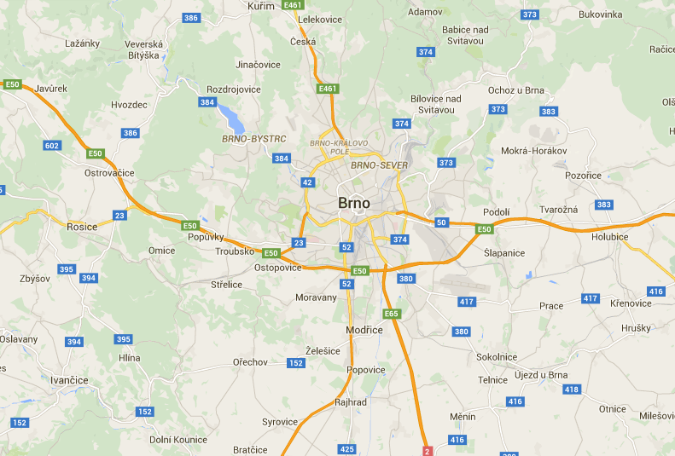
Licence Google Maps
„Zakázané chování. Při používání Map Google a Google Earth se musíte zdržet (případně zamezit témuž u osob, které jednají vaším jménem) následujícího jednání:
redistribuce či prodeje jakékoli části Map Google a Google Earth nebo vytváření nového produktu či služby na základě Map Google a Google Earth (s výjimkou uživatelů, kteří používají rozhraní API Map Google a Google Earth v souladu se smluvními podmínkami), […]“
✓ tisk Google Maps
× aktualizace Google Maps

Slide 30
Licence Google Maps
„[…]
kopírování obsahu (nejste-li k tomu oprávněni v souladu se stránkou Používání služeb Mapy Google, Google Earth a Street View, která obsahuje příslušná oprávnění, nebo v souladu s platným zákonem na ochranu duševního vlastnictví, včetně „řádného užití“),
hromadného stahování či vytváření hromadných zdrojů obsahu (případně to umožnit dalším osobám),
použití Map Google a Google Earth k vytvoření nebo rozšíření jiných datových sad, které souvisejí s tvorbou map (včetně datové sady v oblasti mapování nebo navigace, databáze firemních zápisů, e-mailové konference nebo seznamu uživatelů pro telemarketing), za účelem využití ve službě, která nahrazuje Mapy Google a Google Earth nebo se jim významně podobá,
[…]“

Slide 31
Licence Google Maps
„[…]
použití jakékoli části Map Google a Google Earth s produkty či službami dalších osob za účelem navigace při jízdě nebo řízení vozidla bez řidiče v reálném čase, případně v souvislosti s nimi, s výjimkou využití specifické funkce dodávané společností Google, například Android Auto nebo Odeslat do auta,
zpětné analýzy nebo pokusu získat zdrojový kód Map Google a Google Earth či souvisejícího softwaru, s výjimkou případů, kdy je toto omezení výslovně zakázáno platným zákonným předpisem,
odstraňování, zakrývání či upravování smluvních podmínek společnosti Google nebo odkazů na ně či oznámení o těchto podmínkách, nebo oznámení o autorských právech, ochranné známce či jiných vlastnických právech nebo
nevhodného, nezákonného jednání nebo jednání v rozporu s právy dalších osob (včetně práva na ochranu osobních údajů, práva na ochranu osobnosti a práva duševního vlastnictví).“

Slide 32
Licence Google Maps
Skutečné podmínky a převzetí rizika. Používáte-li mapová data, provoz, trasy a další obsah Map Google a Google Earth, může se skutečná situace lišit od mapy a obsahu. Je proto třeba se řídit vlastním úsudkem a používat Mapy Google a Google Earth na vlastní riziko. Uživatel je vždy plně zodpovědný za své chování a jeho důsledky.
Váš obsah ve službách Mapy Google a Google Earth. Na obsah, který nahrajete, odešlete, uložíte, pošlete nebo přijmete v rámci Map Google a Google Earth, se vztahují všeobecné podmínky společnosti Google, včetně licence v oddílu s názvem Váš obsah v našich službách. Tato licence se však nevztahuje na obsah, který je uložen pouze ve vašem zařízení (například lokálně uložený soubor KML) a do Googlu se nenahraje ani neodešle.

Slide 33
Všeobecné podmínky Google
„Pokud nahrajete, odešlete, uložíte nebo přijmete obsah do nebo prostřednictvím našich služeb, poskytujete společnosti Google (a subjektům, se kterými společnost Google spolupracuje) celosvětově platnou licenci k užití, hostování, uchovávání, reprodukování, upravení, vytvoření odvozených děl (například děl, jež jsou výsledkem překladu, přizpůsobení/adaptací či úprav provedených za účelem jeho lepšího fungování v rámci našich služeb), komunikaci, publikování, provozování a zobrazování na veřejnosti a distribuci takového obsahu. Práva, která touto licencí udělujete jsou užita za účelem provozování, propagace a vylepšování stávajících služeb a vývoj nových služeb. Práva, která touto licencí udělujete jsou užita za účelem provozování, propagace a vylepšování stávajících služeb a vývoj nových služeb. Licence přetrvává i poté, co přestanete naše služby používat (např. firemní zápis přidaný do služby Mapy Google). Některé služby umožňují k obsahu, který jste do služby odeslali, získat přístup nebo jej odebrat. Některé služby zahrnují také podmínky a nastavení, která naše možnosti používání odeslaného obsahu vymezují. Ujistěte se, že při odesílání obsahu do služeb disponujete příslušnými právy k udělení výše uvedené licence.“

Slide 34
Platba za Google Maps
Google Maps JavaScript/Street View Image API
  volné do dosažení 25 000 zobrazení map pro 90 po sobě následujících dnů
  další zobrazení 1 000 map nad tento limit za $ 0,50 USD (další limit je 1 000 000 zobrazení map denně)

Slide 35

Mapy.cz
„Mapový podklad je chráněn autorským zákonem a manipulace s ním je tedy omezena. Jeho další použití je možné následovně:
A. Screenshot (otisk obrazovky) - možnost použití pro osobní i komerční účely u všech mapových podkladů kromě map Letecká 15', Letecká 12', Letecká 06' a Letecká 03'. A to pro další publikaci v rámci vlastních dokumentů, tištěných letáků apod. ve formě papírových výtisků i elektronických dokumentů (např. PDF). Doplnění vlastních informací (např. doplňující popisy) je povoleno. Seznam.cz však negarantuje vhodnost technické kvality podkladu pro toto použití.
[…]“

Slide 36
Mapy.cz
„ […]
Podmínkou pro publikaci je uvedení zdroje ve formě loga Mapy.cz (onas.seznam.cz/cz/ke-stazeni/loga/), v případě malých výřezů popisu: Zdroj: "Mapy.cz". A uvedení (ponechání) copyrightu vlastníka autorských práv na základě zvoleného mapového podkladu. Příslušný copyright je uveden v levém dolním rohu mapového okna, nebo v seznamu níže.“

Slide 37
Mapy.cz API
Komerční i nekomerční účely
„V případě pochybností kontaktujte patřičného vlastníka autorských práv k Vámi zvolenému mapovému podkladu:
  Obecná mapa:
    „© Seznam.cz, a.s.“
    „© Slovenská agentúra živ. prostredia“ - digitální model terénu SR
    „© Národné lesnické centrum SR“ - lesní a polní cesty SR
    „© Přispěvatelé OpenStreetMap“ (jen mimo ČR a SR)
  Cykloturistická, zimní a letní mapa:
    „© Seznam.cz, a.s.“
    „© AOPK ČR – ochrana přírody a krajiny"
    „© Slovenská agentúra živ. prostredia“ - digitální model terénu SR
    […]

Slide 38
Smluvní ujednání pro Mapy.cz API, citovány vybrané pasáže
Provozovatel si vyhrazuje právo kdykoliv i bez předchozího upozornění Uživatelům ukončit provoz Služby nebo její konkrétní verze či funkce;
užití Služby je spojeno s podmínkou nezměněného znění a viditelností copyrightů a loga Mapy.cz v souladu s původní implementací Služby Provozovatelem;
na veškerý obsah a kód nad standardní obsah dodávaný Společností v rámci Služby musí mít Uživatel zákonná práva pro užití takového obsahu;

Slide 39
Smluvní ujednání pro Mapy.cz API, citovány vybrané pasáže
Uživatel nesmí na své stránce, kde užívá Službu nebo na dalších stránkách s ní souvisejících zobrazovat obsah nad rámec obsahu, který je standardně k dispozici v rámci Služby, způsobem, který by mohl vést k názoru, že jde o obsah sponzorovaný, vlastněný nebo nabízený Společností;
uživatelé internetu nesmí být nijak omezeni v přístupu na stránky, kde je Služba použita - povoleno je pouze přihlašování uživatelů, avšak - nikoliv například zpoplatněný přístup uživatelů, nebo provozování Služby v rámci intranetu či za firewallem;

Slide 40
Smluvní ujednání pro Mapy.cz API, citovány vybrané pasáže
Služba nesmí být použita pro účely real-time navigace, řízení vozového parku a sledování vozidel, vlaků, lodí, letadel a jiných dopravních a přepravních prostředků v reálném čase;
Služba nesmí být použita ve spojení s jinou službou nebo aplikací zabývající se real-time navigací, řízením vozového parku a sledováním vozidel, vlaků, lodí, letadel a jiných dopravních a přepravních prostředků v reálném čase;
Služba nesmí být použita samostatně a nebo ve spojení s jinou službou nebo aplikací pro tvorbu odvozených mapových podkladů a jejich poskytování organizacím veřejné správy;

Slide 41
Smluvní ujednání pro Mapy.cz API, citovány vybrané pasáže
Služba nesmí být použita samostatně a nebo ve spojení s jinou službou nebo aplikací k poskytování dat pro provádění analytických, projekčních a developerských prací;
Uživatel nesmí užít Službu či Odvozené aplikace k jakémukoliv dalšímu šíření vytvořených mapových podkladů tiskem či jinými způsoby, jimiž by porušil autorská práva, kterými jsou Služba či Odvozené aplikace a data chráněny;

Slide 42
Smluvní ujednání pro Mapy.cz API, citovány vybrané pasáže
uživatel dále není oprávněn užít Službu tak, aby Odvozené aplikace měly formu katalogů, reklamních serverů, adresářů atp., kdy zveřejněné třetí strany by provozovateli takovýchto www stránek hradily úplatu či poskytovaly jako protihodnotu zboží či služby;
uživatel není oprávněn Službu jakkoli upravovat, modifikovat, atp., s výjimkou vytváření Odvozených aplikací, k nimž je samotná služba určena.

Slide 43
Závěrem
Portály s otevřenými daty:
  http://publicdata.eu
  http://opendata.cz
  Národní katalog otevřených dat http://data.gov.cz
  Evropské fórum pro geostatistiku, http://www.efgs.info/data
  ECOMET (meteo data), http://www.ecomet.eu/index.php?option=com_content&view=article&id=2&Itemid=3
  Jednotné licenční podmínky geodat a služeb Evropské komise včetně satelitních snímků, http://cidportal.jrc.ec.europa.eu/home/
  …

Slide 44
Závěrem
S licencí většinou úzce souvisí i cenový model v případě placených dat
  platba za užití (Software as a service),
  platba za objem dat (100 MB geodat za 100,- Kč)
  platba za geografickou oblast (1 kraj 170,- Kč)
  platba za výměru (1 km² za 5,- Kč)
  přeprodej/aplikace s přidanou hodnotou (příplatek 200%)
  klasické finanční modely:
    periodická platba (roční přístup k WFS)
    jednorázová platba (zakoupení celé databáze)
  …

